Slide 1
Reglas de Kirchhoff

Slide 2
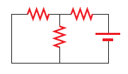
Algunos circuitos no pueden ser simplificados a un circuito simple (una fem + una resistencia) mediante la reducción a resistores en serie o paralelos y el cálculo de una resistencia equivalente. Para simplificar su análisis, usaremos las reglas de Kirchhoff, las cuales son una utilización conveniente de los principios de conservación de la carga eléctrica y conservación de la energía.
Al aplicar estas reglas podemos determinar valores desconocidos de corrientes, voltajes y resistencias en circuitos resistivos.
Definiciones
Nodo: Punto de un circuito en el que se unen tres o más conductores.
Rama: Parte del circuito unida por dos nodos.
Malla: Recorrido cerrado dentro de un circuito.
Nodo
Malla
Rama

Slide 3
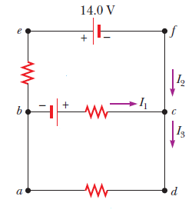

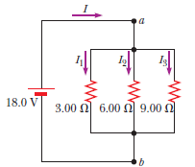

Primera regla de Kirchhoff:
En cualquier nodo, la suma de la corriente que entra es igual a la suma de la corriente que sale.
Este punto es equivalente al nodo a

Slide 4
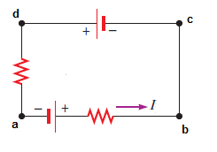





Segunda regla de Kirchhoff:
La suma algebraica de los cambios en el potencial encontrado en un recorrido completo de cualquier circuito cerrado es cero.
E₂
Este es un circuito simple, que parte en a. Luego, en función de la dirección de I tenemos:
R₂
R₁
E₁
Algunas consideraciones:
1.- Si un resistor se recorre en la dirección de la corriente, el cambio en el potencial es –IR ; si se hace en la dirección opuesta es +IR
2.- Si una batería (fuente de poder) se recorre en la dirección de la fem (esto es de – a +), el cambio en el potencial es +E ; si se hace en la dirección opuesta -E

Slide 5
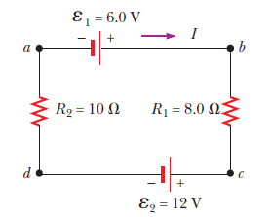


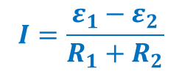

Ejemplo: Aplicación de las reglas de Kirchhoff a una malla simple
Debemos asumir un sentido para la corriente
Aplicando la segunda regla de Kirchhoff
El signo menos indica una caída en el potencial
El signo menos en la corriente, indica que el sentido es el contrario al considerado inicialmente

Slide 6
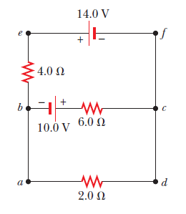


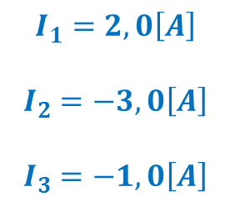

Ejemplo: Aplicación de las reglas de Kirchhoff a un circuito multi-mallas
Este circuito ya no puede seguir siendo simplificado a un arreglo de resistencias en serie o paralelo.
Partimos nuestro análisis asignando una dirección arbitraria a la corriente que se establece en cada malla.
Aplicamos la primera regla de Kirchhoff al nodo c
Malla 1:befcb
Malla 3:aefda
Tenemos tres incógnitas, por lo que se hacen necesarias dos ecuaciones más
Las cuales obtenemos aplicando la segunda R.K. al dos de las tres mallas del circuito.
Malla 2:abcda
Malla 2:abcda
Malla 1:befcb
La resolución de este sistema es trivial
$$−4\left[Ω\right]I_{2}−14\left[V\right]+6\left[Ω\right]I_{1}−24\left[V\right]=0$$
$$−4\left[Ω\right]I_{2}−24\left[V\right]+6\left[Ω\right]I_{1}=0$$
Nuevamente, el signo menos en las corrientes 2 y 3, indica que el sentido es el contrario al considerado inicialmente

Slide 7

Ejemplo

Slide 8
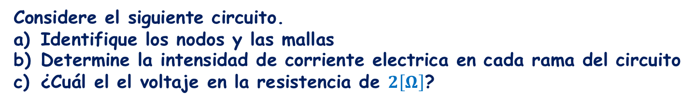
Considere el siguiente circuito.
Identifique los nodos y las mallas
Determine la intensidad de corriente electrica en cada rama del circuito
¿Cuál el el voltaje en la resistencia de $2\left[Ω\right]$?

Slide 9

Considere el siguiente circuito.
Identifique todos los modos y mallas del circuito
Establezca las ecuaciones que permiten determinar la intensidad
De cooriente electria en cada rama del circuito.

